Slide 1
企业级应用软件开发技术
主讲：王犇
wben@nwpu.edu.cn
西北工业大学软件与微电子学院

Slide 2
第六章 JSP（上）

Slide 3
主要内容
JSP基本语法
JSP运行机制
JSP寿命周期管理
JSP属性

Slide 4
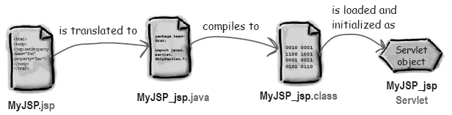
概述
JSP最终以servlet方式在容器中运行
  容器将JSP文件翻译成servlet类的源文件(.java)，然后将其编译成servlet class
  以和手工编写servlet同样的方式运行servlet

Slide 5
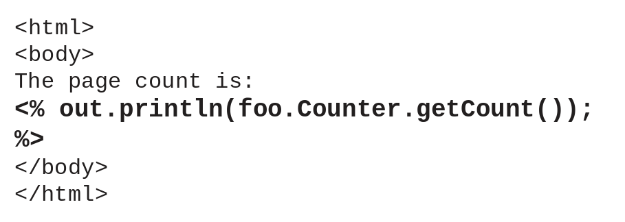
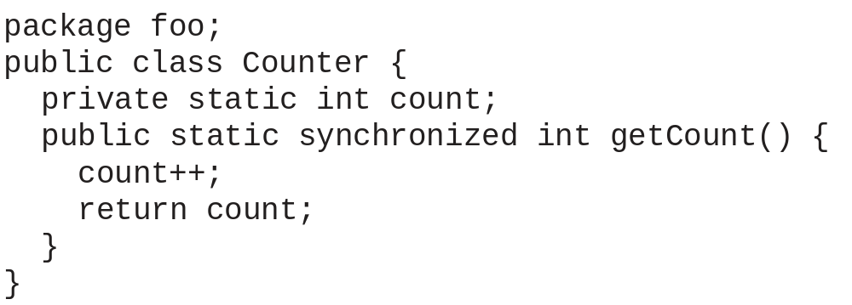
概述
例子
  JSP：BasicCounter.jsp
  工具类：Counter.java
Java代码片断

Slide 6
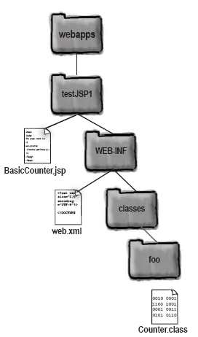
概述
  部署方法
  Tomcat
  访问
若将包目录和类文件放在WEB-INF/classes目录下，则web应用的所有部分都能访问到它
http://localhost:8080/testJSP1/BasicCounter.jsp

Slide 7
JSP基本语法
指令（directive）
  一个JSP元素，用来给JSP容器一个说明，在翻译的时候被解释。有三种JSP指令：page, include, taglib
  page指令
    定义与页面相关的属性，JSP2.0定义了13种属性
      import
        定义将在生成的servlet类中添加的Java import语句。缺省情况下自动加入：java.lang, javax.servlet, javax.servlet.http, javax.servlet.jsp
      isThreadSafe
        定义生成的servlet是否实现SingleThreadModel。缺省值为“true”，表示web应用是线程安全的，不需要实现SingleThreadModel。若值为“false”，表示生成的servlet实现SingleThreadModel
      contentType
        定义JSP响应的MIME类型
      isELIgnored
        定义当JSP页面翻译的时候，是否EL表达式被忽略

Slide 8
JSP基本语法
      isErrorPage
        定义当前的页面是否为另一个JSP页面的错误页面。缺省值为“false”。如果值为“true”，页面可以访问隐含的exception对象；否则不能访问
      errorPage
        定义一个URL资源，未捕获的异常将发送到该资源。如果该资源为JSP页面，则该页面有一个isErrorPage=“true”的page指令
      language
        定义在脚本、表达式和声明中使用的脚本语言，现在其值只能为“java”
      extends
        定义本JSP页面将被容器编译成的servlet类的超类
      session
        定义该JSP页面是否有一个隐含的session对象，缺省为“true”

Slide 9
JSP基本语法
      buffer
        定义隐含的out对象如何处理缓冲，参考JspWriter
      autoFlush
        定义缓冲了的输出是否自动提交(flush)，缺省值为“true”
      info
        定义一个字符串，它可以放进转换后的JSP页面，并可以通过servlet的getServletInfo()方法获得
      pageEncoding
        定义JSP页面的字符编码。缺省值为：“ISO-8859-1”

Slide 10
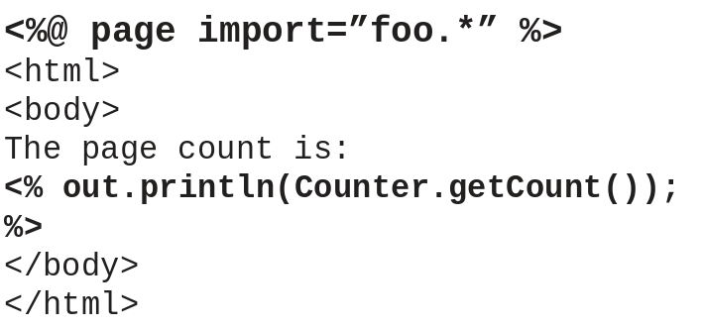
JSP基本语法
    例子：使用import属性导入外部的包
      导入一个包
      导入多个包
注意@符号
用逗号分隔

Slide 11
JSP基本语法
  include指令
    定义一段文字或代码，它可以在当前页面被解析时加入其中
    增强了代码的复用性
    例如：<%@ include file=”wickedHeader.html” %>
  taglib指令
    定义JSP可以使用的标签库
    例如：<%@ taglib tagdir=”/WEB-INF/tags/cool” prefix=”cool” %>

Slide 12

JSP基本语法
表达式（expression）
  表达式在运行时转化成out.print()的参数
  不能将返回值为void的方法作为表达式
注意 “=” 符号

Slide 13
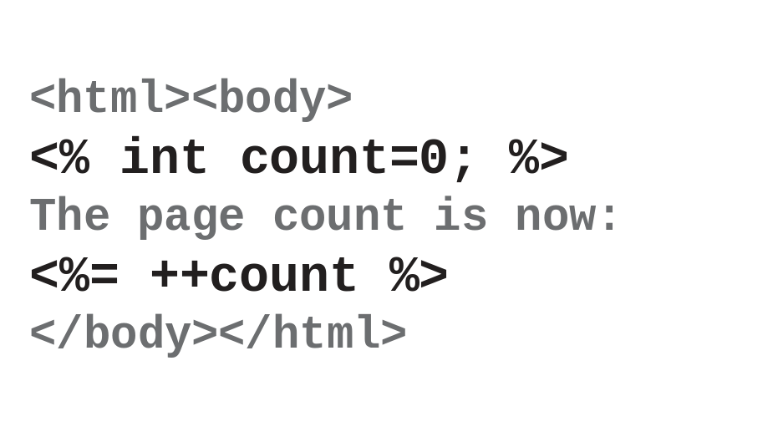
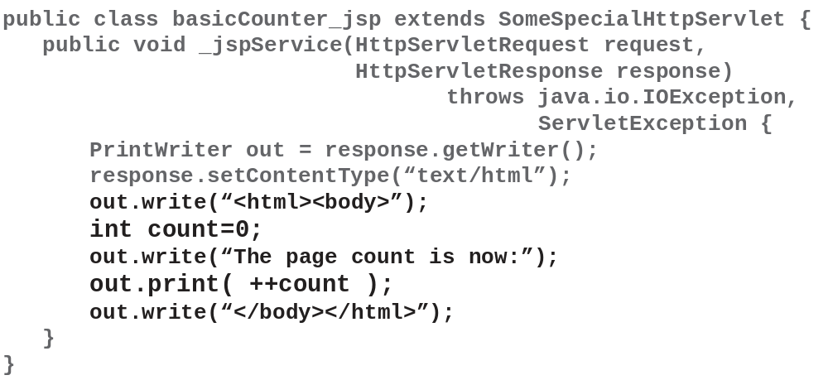
JSP基本语法
声明（declaration）
  在java代码片断(scriptlet)中定义的变量
所有的java代码片断和表达式代码都在一个service方法中，所以在java代码片断中声明的变量总是本地变量！
生成的servlet代码在：yourTomcatHomeDir/work/Catalina/yourServerName/yourWebAppName/org/apache/jsp

Slide 14

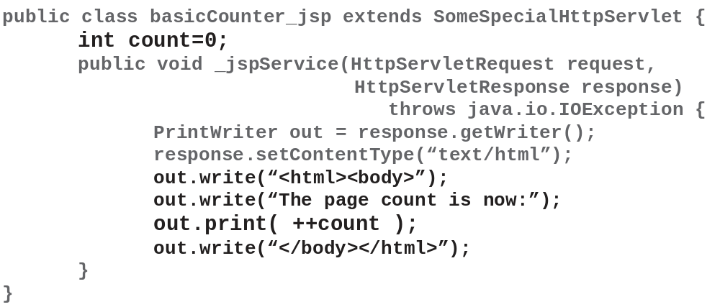
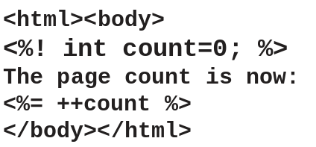
JSP基本语法
注意 “!” 符号
  如何定义静态变量？
    JSP声明
      用于声明生成的servlet类的成员，即变量和方法
      <%!和%>间的部分将被添加到service方法之外
      可以定义静态变量和方法
    变量定义

Slide 15
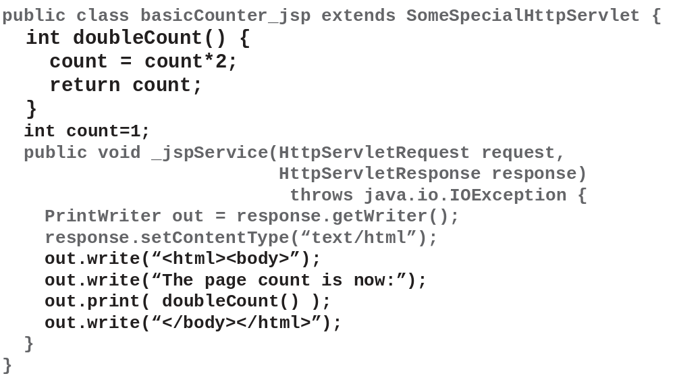
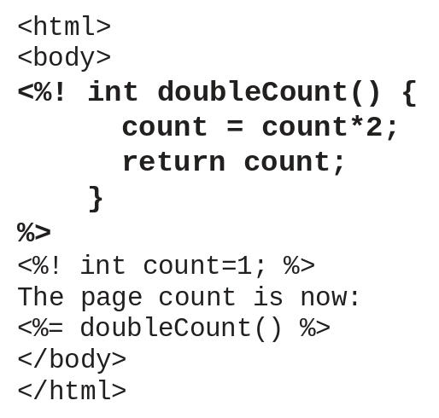
JSP基本语法
    方法定义

Slide 16
JSP运行机制
容器如何处理JSP
  查找指令，获取解析JSP所需的信息
  创建HttpServlet子类
    对于Tomcat5而言，生成的servlet扩展
  如果有一个具有import属性的page指令，将import声明写在类前面的包声明之后
    对于Tomcat5而言，包声明为：
  如果有声明(declarations)，就将它们写入类文件，通常在类声明之后，service方法之前
  创建service方法，方法名为_jspService()。它将被servlet超类的重载service()方法调用，并接收HttpServletRequest和HttpServletResponse。容器声明并初始化所有隐含对象
  将HTML文本、java代码片断、表达式整理到service方法中，格式化并写入PrintWriter响应输出

Slide 17
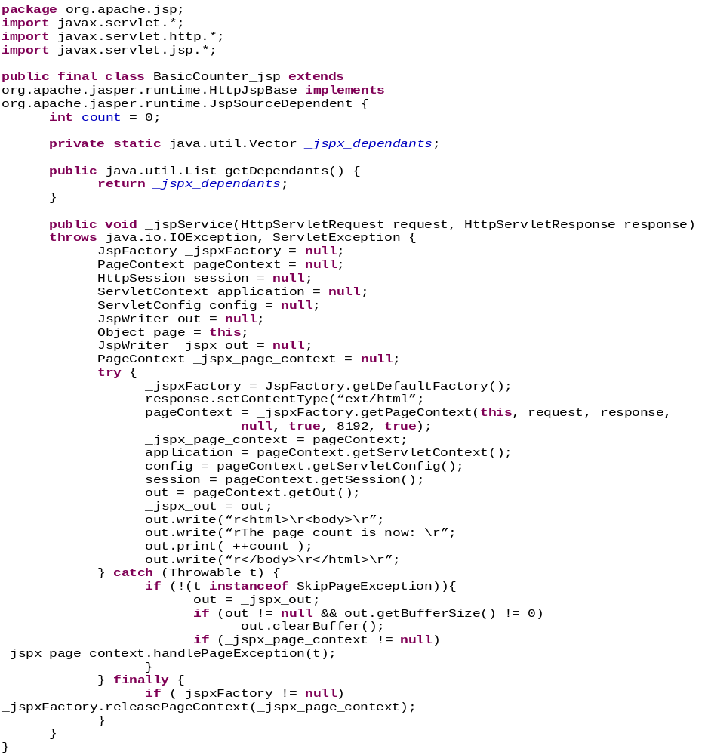
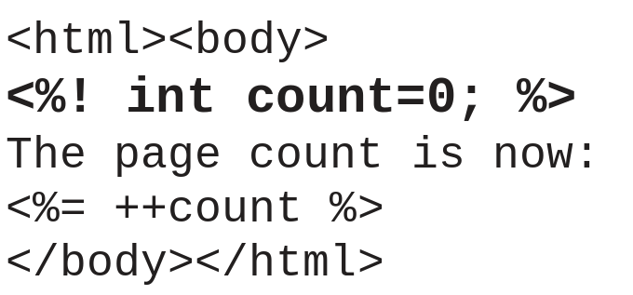
JSP运行机制
一个例子

Slide 18
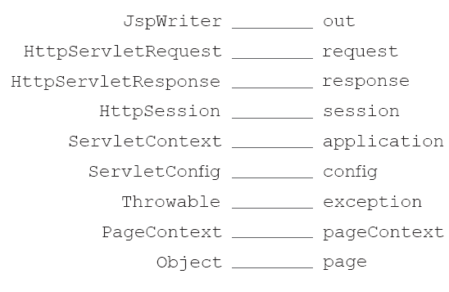
JSP运行机制
隐含对象
在error page中使用
封装了其它隐含对象。通过它可以获得其他隐含对象和属性的引用

Slide 19
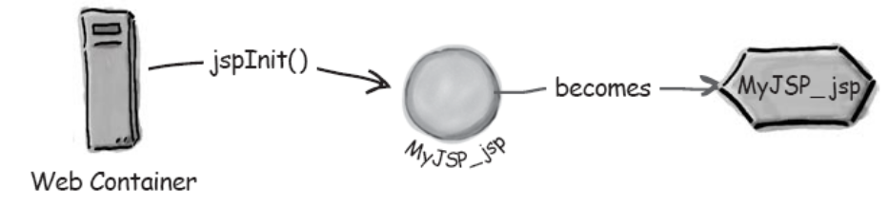
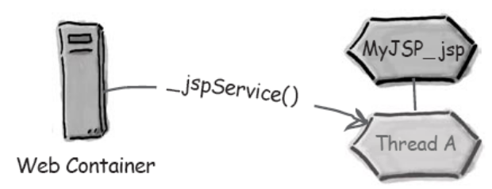
JSP寿命周期管理
转换和编译工作仅进行一次
JSP寿命周期
容器实例化servlet并运行jspInit()方法
对象现在成为一个servlet，准备接收客户请求
容器创建一个新的线程来处理客户请求，servlet的_jspService()方法运行
以后与传统servlet处理方式无异

Slide 20
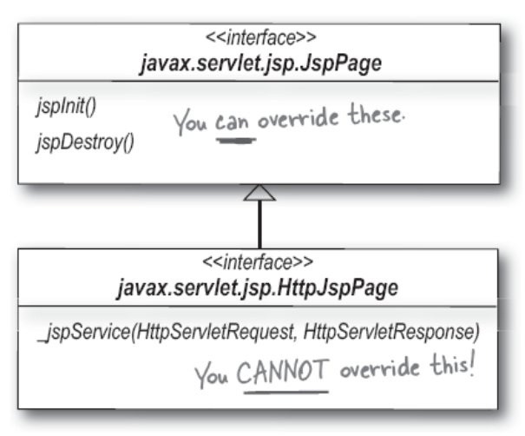
JSP寿命周期管理
生成的servlet
  容器从JSP生成一个类，它实现HttpJspPage接口
    jspInit()方法
      从init()方法调用，可重载
    jspDestroy()方法
      从destroy()方法调用，可重载
    _jspService()方法
      从service()方法调用，不能重载。完全由容器开发商从JSP代码生成

Slide 21
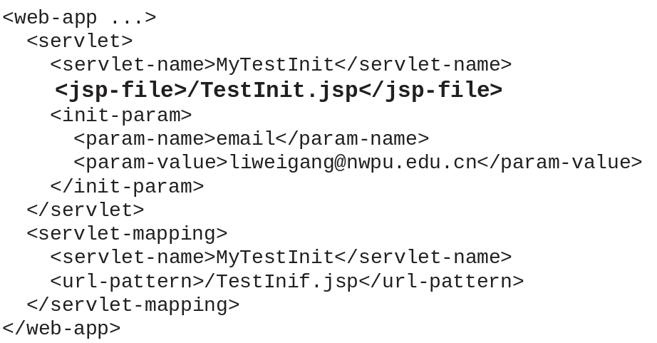
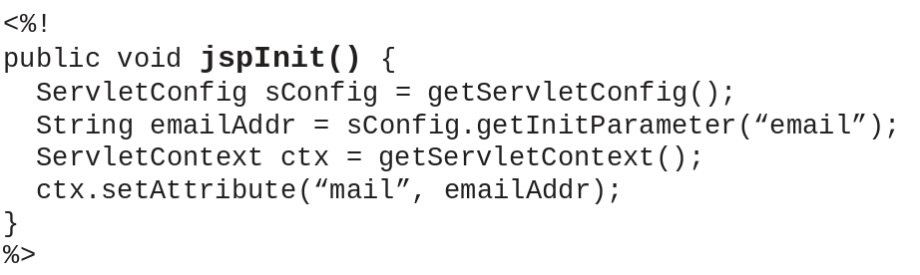
JSP寿命周期管理
初始化JSP
  可以在JSP中进行生成的servlet初始化
    配置servlet初始化参数
    JSP声明
重载jspInit()方法

Slide 22
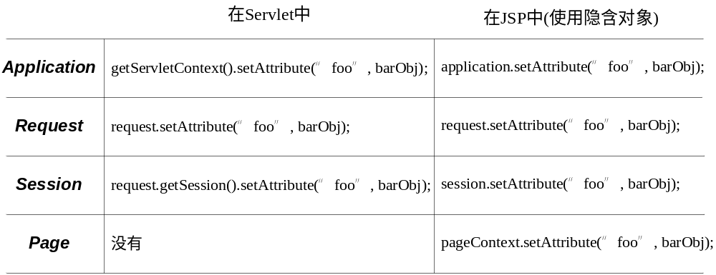
JSP属性
使用四种隐含对象get/set属性
对应四种不同的作用域
  除了标准的servlet request, session和context作用域外，增加了page作用域对应pageContext对象

Slide 23
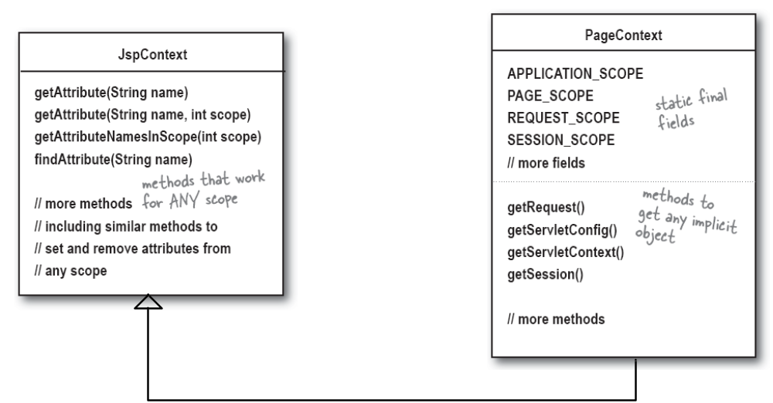
JSP属性
在JSP中，可以只通过pageContext隐含对象，get/set任何作用域中的属性
  pageContext

Slide 24
思考与讨论题
JSP指令有哪些，怎样表示
JSP表达式的本质
JSP声明怎样转换成Java代码
JSP运行机制
JSP隐含对象有哪些，与标准servlet API对象如何对应？
JSP的寿命周期
怎样自定义地初始化一个JSP
JSP的四种作用域

